Slide 1



كيف تطلب الخدمات
التي تقدمها الادارة المالية
المهندس / عبدالله بن سعيد الشهري

Slide 2


اشتراطات صحة المعاملات
الإجراءات المالية للتعامل مع الموردين

Slide 3
الإجراءات المالية للتعامل مع الموردين
في حالة التعاقد بمبلغ أقل من أو يساوي 10000 ريال
إرفاق نموذج طلب عرض سعر لمنتجات أو خدمات المرسل للمورد. (النموذج 1)
أن يكون المبلغ معتمد بموازنة الإدارة الطالبة.
إحضار عرض سعر واحد فقط، وان يكون العرض أصل مطبوع على مطبوعات الجهة العارضة ومختوم وموقع وموضح عليه رقم السجل التجاري ولم يمض عليه أسبوعين من تاريخ طلب الصرف.
ان يكون العرض المقدم موجه باسم / جمعية نماء الخيرية.
أن يذكر في العرض المقدم عدد الدفعات أو طريقة الدفع.

Slide 4
يتبع ...
في حالة التعاقد بمبلغ أقل من أو يساوي 10000 ريال
إحضار سجل تجاري ساري، ويكون النشاط بالسجل مطابق لما يتطلبه بند الصرف.
إحضار رخصة مزاوله المهنة في بعض الحالات مثل مراكز التدريب وشركات الدعاية وما شابه.
عمل طلب صرف شيك من الإدارة الطالبة مرفق به ما سبق من الأوراق.(النموذج 2)
تتم مراجعه المعاملة كاملة من قبل الإدارة المالية واعتماد الصرف في حاله صحة الأوراق.

Slide 5
يتبع ...
في حالة التعاقد بمبلغ أقل من أو يساوي 10000 ريال
ترسل الإدارة المالية المعاملة للمدير العام للاعتماد والتوقيع عليها وبعد ذلك يتم اصدار الشيك.
يرسل الشيك لمجلس الإدارة للتوقيع عليه.
ترسل الإدارة المالية للإدارة الطالبة بإتمام المعاملة وجاهزية الشيك.
لا يسلم الشيك للمورد الا بعد احضار أصل الفاتورة موقعة ومختومة واصل سند القبض موقع ومختوم (ارفاق تفويض من المورد في حال كان الاستلام من طرف اخر)

Slide 6
يتبع ...
في حالة التعاقد بمبلغ أقل من أو يساوي 10000 ريال
في حالة وجود تسليمات مواد في المعاملة، ترسل الإدارة الطالبة سند التسليم بعد استلام جميع المواد الي الإدارة المالية لإغلاق المعاملة بالحسابات.
المطبوعات ومواد الدعاية لا يتم استلامها الا عن طريق اللجنة المشكلة لذلك.
في جميع التعاملات مع الموردين لا يتم الصرف لهم الا بطلب صرف شيك.

Slide 7
في حالة التعاقد بمبلغ أكبر من 10000 ريال
إرفاق نموذج طلب عرض سعر لمنتجات أو خدمات المرسل للمورد (النموذج 1)
أن يكون المبلغ معتمد بموازنة الإدارة الطالبة.
إحضار 3 عروض اسعار متطابقة في جميع المواصفات وان تكون العروض أصل مطبوعة على مطبوعات الجهة العارضة ومختومة وموقعة وموضح عليها رقم السجل التجاري ولم يمض عليها 30 يوم من تاريخ طلب الصرف.
المواصفات (تطابق العدد – تطابق النوع – تطابق المقاس – تطابق الحجم – تطابق المساحة).

Slide 8
في حالة التعاقد بمبلغ أكبر من 10000 ريال
أن يذكر في العرض المقدم عدد الدفعات.
إحضار سجل تجاري ساري فقط للجهة التي سيتم العمل معها، ويكون النشاط بالسجل مطابق لما يتطلبه بند الصرف. وبالنسبة للسجلات الأخرى فقط إحضار رقم السجل وتاريخ انتهائه، ولا يشترط صوره من السجل.
إحضار رخصة مزاوله المهنة في بعض الحالات مثل مراكز التدريب وشركات الدعاية وما شابه.
عمل طلب صرف شيك من الإدارة الطالبة مرفق به ما سبق من الأوراق. (النموذج 2)

Slide 9
في حالة التعاقد بمبلغ أكبر من 10000 ريال
تتم مراجعه المعاملة كاملة من قبل الإدارة المالية واعتماد الصرف في حاله صحة الأوراق.
ترسل الإدارة المالية المعاملة للمدير العام للاعتماد والتوقيع عليها وبعد ذلك يتم اصدار الشيك.
يرسل الشيك لمجلس الإدارة للتوقيع عليه.
ترسل الإدارة المالية للإدارة الطالبة بإتمام المعاملة وجاهزية الشيك.

Slide 10
في حالة التعاقد بمبلغ أكبر من 10000 ريال
لا يتم تسليم الشيك للمورد الا بعد احضار أصل الفاتورة موقعة ومختومة واصل سند القبض موقع ومختوم (ارفاق تفويض من المورد في حال كان الاستلام من طرف اخر).
في حالة وجود تسليمات مواد في المعاملة، ترسل الإدارة الطالبة سند التسليم بعد استلام جميع المواد الي الإدارة المالية لإغلاق المعاملة بالحسابات.
المطبوعات ومواد الدعاية لا يتم استلامها الا عن طريق اللجنة المشكلة لذلك.

Slide 11
في حالة التعاقد بمبلغ أكبر من 10000 ريال
إذا كان المورد وحيد أو أصيل (وكالة مثلا) يتم توقيع محضر من اللجنة المشكلة لذلك. (النموذج 3)
إذا لم يتوفر من يقدم عروض أسعار يجب اكمال اجراء المعاملة وتوقيع المحضر من قبل اللجنة. (النموذج 4)
مبدأ الاستحقاق هو المبدأ المعتمد بالجمعية، وعليه يكون العمل مع الموردين طبق نظام الدفعات فلا يصرف للمورد كامل مبلغ الفاتورة، ولكن ينظم العقد وعرض السعر طريقه سداد الدفعات.

Slide 12
في حالة التعاقد بمبلغ أكبر من 10000 ريال
الايضاح في عروض الأسعار على أي معوقات او نقص في تقديم الخدمة أو عدم القدرة على تقديم خدمات إضافية من قبل المورد مثل (توريد بدون تركيب أو توريد بدون توصيل أو ما شابه)
لا يقبل ملحق إضافي لنفس المنتج بعد 6 شهور من تاريخ العقد والسعر الاول الا بتعميد جديد وعروض أسعار جديدة (ويستثني من ذلك المنتجات سريعة التغير في الأسعار فيحضر لكل معاملة عروض أسعار جديده)
في جميع التعاملات مع الموردين لا يتم الصرف لهم الا بطلب صرف شيك في الدفعة الاولي ويتم صرف باقي الدفعات بعد ارسال مطالبه من المورد وافادة من الإدارة المستلمة للعمل بان المورد يستحق الدفعة الثانية.

Slide 13
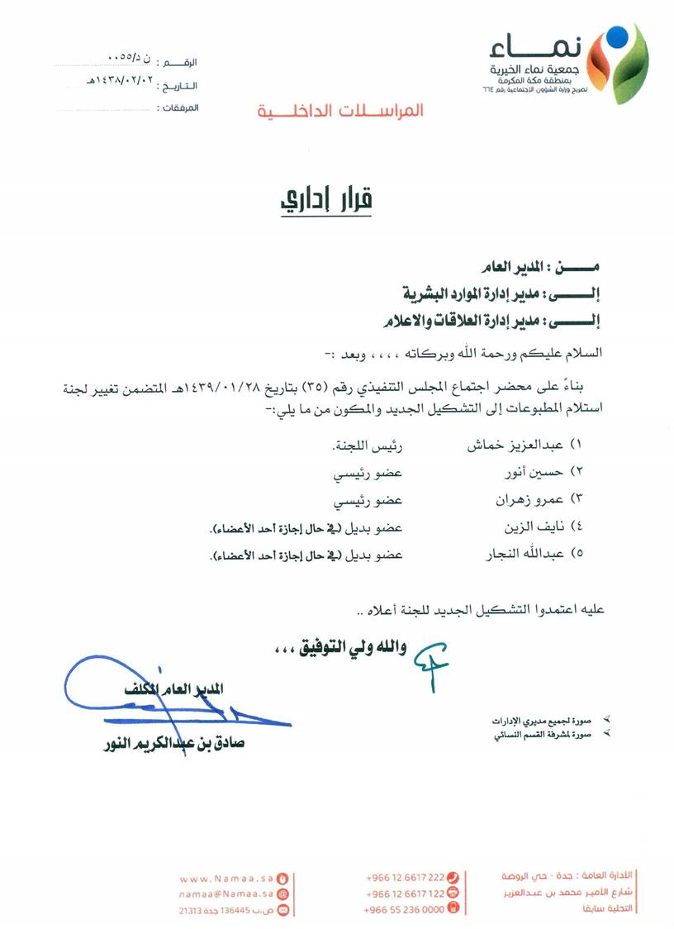
لجنة استلام المطبوعات

Slide 14
النماذج المستخدمة

Slide 15
نموذج رقم 1

Slide 16
نموذج رقم 2

Slide 17
نموذج رقم 3

Slide 18
نموذج رقم 4

Slide 19
طلب عهدة مؤقتة
ارسال ايميل للمدير العام بطلب عهده ويذكر قيمة المبلغ وسبب الطلب للعهدة
التعميد من المدير العام عبر الايميل بالصرف
تعبئة النموذج الخاص بالعهدة
اعتماده من الإدارة الطالبة
أرساله للإدارة المالية
اعتماد المدير العام
ارساله للمالية لإكمال اللازم

Slide 20
طلب عهدة مستديمة
تقوم الإدارة الطالبة بأرسال ايميل للمدير العام بطلب عهده ويذكر قيمة المبلغ وسبب الطلب للعهدة
التعميد من المدير العام بالصرف
تعبئة نموذج الصرف من قبل الإدارة المالية
اعتماد امر الصرف من المدير العام
إرساله للمالية لإكمال اللازم

Slide 21
طلب استعاضة عهدة
تقوم الإدارة الطالبة بإحضار الفواتير مرفقة مع نموذج كشف الاستعاضة.
توقيعه من مدير الإدارة.
تسليمه للإدارة المالية للتدقيق والمراجعة والقيد بالنظام المالي. ( اصدار سند صرف نقدي للصندوق ).
استعاضة المبلغ من الصندوق.

Slide 22
طلب اصدار شيك
تقوم الإدارة الطالبة للشيك بتجهيز كامل الأوراق الثبوتية للمعاملة
توقيعها من مدير الإدارة الطالبة
مراجعتها وتدقيقها من الإدارة المالية
اعتماد المدير العام لإصدار الشيك
ارسالها للإدارة المالية لإكمال اللازم

Slide 23
اقفال معاملة شيك
تسليم الشيك
ارفاق الأوراق المطلوبة مثل الفاتورة او سند القبض وتكون اصل ومختومة
تسليمها للإدارة المالية لأقفالها

Slide 24
طلب شيك بدل تالف
أو وجود خطأ مطبعي
تسليم الشيك القديم للإدارة المالية لإلغاء الشيك
يرفق محضر بإصدار شيك بديل موقَع من مدير الإدارة الطالبة للشيك
يوضح سبب اصدار الشيك البديل مثال : ( الشيك تالف – خطأ في الاسم – التوقيع غير مطابق )
يسلم للإدارة المالية لإكمال اللازم

Slide 25
دفع الايجارات
مراجعة تاريخ الاستحقاق حسب كشف استحقاق حسب كشف استحقاقات الإيجارات لدي الإدارة المالية
يتم تصوير العقد واخر سند قبض والشيك السابق
اعداد طلب صرف شيك المعتمد لدى الإدارة المالية
مراجعته واعتماده من الإدارة المالية
اعتماده من المدير العام لا على اصدار الشيك
التوقيع من رئيس المجلس والمشر المالي
تسليم الشيك للماك واحضار سند قبض من المالك مختوم

